Slide 1
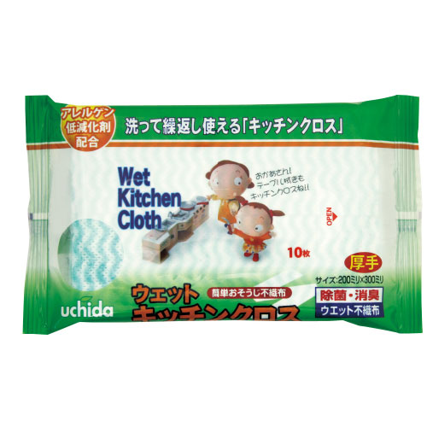
【提案書】
ウェットキッチンクロス 10枚
特徴
厚手で耐久性にも優れたクロス編みタイプのキッチンクロスです。繰り返し洗って使うことができますので経済的でエコにも繋がります。ちょっとした特典用や景品等に是非ご活用ください。
納期
納期スペース
仕様
素材：レーヨン・ポリエステル
サイズ：約20×30cm
包装：なし
生産国：日本製
注意事項：最小ロット割れ不可
お見積
お見積りスペース

